Slide 1
맵 시스템

Slide 2
맵 시스템
기획의도
한적한 시골마을의 풍경을 표현 하려했고, 주변의 오브젝트들이 한눈에 들어오는 탑다운 뷰를 활용
맵 시스템
탑 다운뷰의 보편적인 맵 시스템인 2D타일 맵으로 구성되어있다.

Slide 3
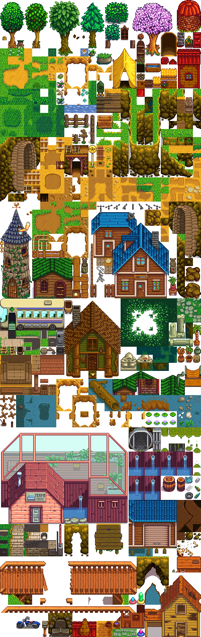
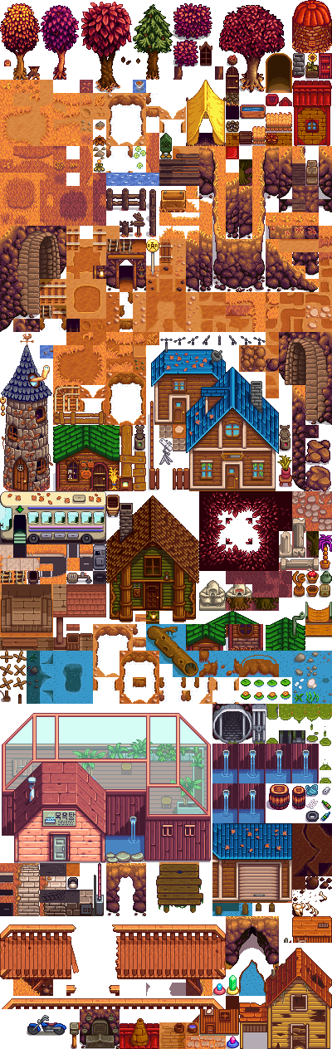
맵 시스템
구성요소
각종 타일들

Slide 4
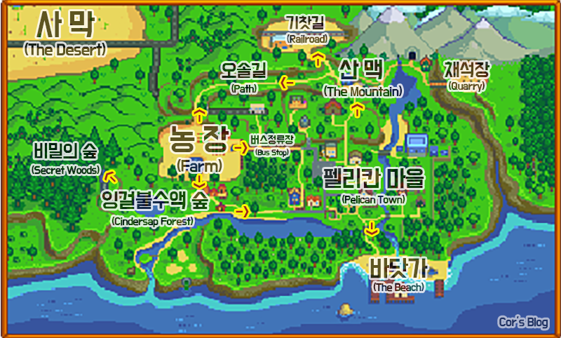
맵 시스템
맵 이동 구조
크게 11개의 영역으로 나뉘어져 있는데, 각 구역별로 씬을 만들어서 플레이어가 이동할때마다 해당씬으로 전환한다.
씬 전환시 페이드인 페이드아웃 사용

Slide 5
맵 시스템
타일맵의 장점
타일 맵으로 맵을 구성했을때 오브젝트들을 직접 배치할 필요없이 그림을 그리듯이 배치를 할수 있다.
메모리를 절약할 수 있다.
게임 세계의 효과적인 공간 분할에 따른 이점이 있다.
타일에 속성을 부여함으로써 충돌검사나 랜더링을 쉽게 할 수 있다.
캐릭터와 배경과의 상호작용을 처리하기가 쉽다.
그래픽 디자이너가 아닌 누구라도, 디자이너가 만들어둔 타일셋으로 맵 디자인을 할 수 있다.

Slide 6
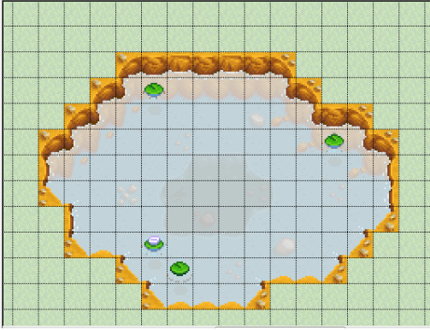
맵 시스템
타일맵의 단점
그래픽이 다소 지루하고 경직되어 보인다.
반복되는 타일 이미지가 많이 나타나며 유연성이 부족하다.
타일 이미지 제작, 관리가 힘들고 불편하다.

Slide 7
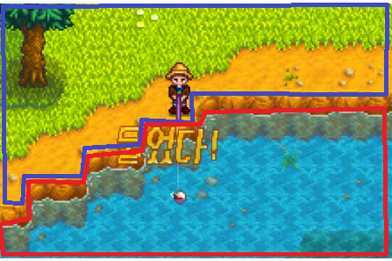
맵 시스템
이동가능
세부설명
타일은 크게 플레이어가 갈 수 있는 타일과 갈 수 없는 타일로 나뉘어 진다.
못감

Slide 8
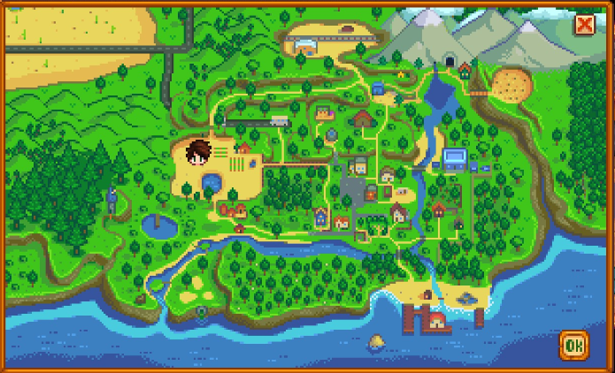
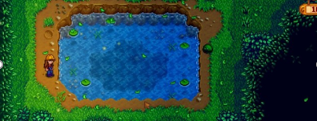
맵 시스템
세부설명
플레이어의 농장 구역의 타일 위에서만 농사를 짓고 농사와 목축을 위한 오브젝트들을 설치할 수 있다.
낚시는 특정한 구역에 구애 받지 않고 플레이어 정면에 물 타일이 존재할 경우 할 수 있다.

